Slide 1
Организация предметно-развивающей среды в группе «Маячок»
Воспитатель:
Шаклеина Е.И

Slide 2
Образовательный процесс в нашей группе начинается в эстетично оформленной раздевалке. На маячке размещены фотографии воспитанников. Заходя в раздевалку и, глядя на фотографии, дети узнают друг друга, рассказывают родителям о своих друзьях, у детей улучшается настроение, легче происходит расставание с родителями, ребенок уверен в том, что воспитатели его ждут, любят и уважают.

Slide 3
В родительском уголке под рубрикой «Все о нас» размещена визитная карточка группы, родители знакомятся с правилами группы, с «Программами», по которым мы работаем, с режимом дня, с сеткой занятий, с руководством и специалистами детского сада, временем их работы, указан сайт МДОУ.

Slide 4
Под рубрикой «Все для Вас» отражена информация, в которой родители находят исчерпывающие ответы на свои вопросы, вывешиваются объявления и благодарности родителям, консультации и часы приема специалистов: социального педагога, музыкального руководителя, инструктора по физическому воспитанию, информация обновляется один раз в две недели.

Slide 5
В уголке «БУДЬТЕ ЗДОРОВЫ» родители, совместно с детьми, рассматривают плакаты и красочно оформленные консультации по выполнению правил обеспечения безопасности детей и правил противопожарной безопасности, в «Паспорте здоровья» отмечаются мероприятия по укреплению и оздоровлению детей в ДОУ.
Свои работы и поделки ребята располагают в доступном месте, из рисунков оформляются выставки, это вдохновляет детей делать поделки и рисовать еще лучше, быть аккуратными в работе.

Slide 6
Организуя предметно - пространственную развивающую среду в группе, мы предусмотрели размещение центров активности таким образом, чтобы каждый ребенок имел возможность упражняться в умении наблюдать, запоминать, сравнивать, играть, добиваться поставленной цели.
Решая задачи «Познавательно-речевого развития» в группе оборудованы центры активности детей: центр «Мыслители» направлен на достижение целей развития у детей познавательных интересов, интеллектуального развития.

Slide 7
Центр «Мы познаем мир» способствует развитию познавательно-исследовательской деятельности; формируется стремление к освоению нового, воспитывается стремление к соучастию в деятельности взрослых по защите природных объектов, заботе о природном окружении.

Slide 8
Центр «Мы - математики» направлен на формирование элементарных математических представлений.

Slide 9
В Центре «Юные конструкторы» дети развивают умение сооружать постройки из крупного и мелкого строителя, выполненного из различного материала, из мягких модульных деталей, используя детали разных цветов для создания и украшения построек. Учатся анализировать образец постройки. Развивается пространственное и творческое воображение.

Slide 10
Дети понимают, что, внимательно рассматривая книжные иллюстрации, можно узнать много интересного, а используя разные приемы и педагогические ситуации, правильно воспринимать содержание произведения, сопереживать его героям.
Центр «Здравствуй, книжка!» направлен на достижение цели формирования интереса и потребности
в чтении восприятии книг,
на развитие литературной речи.

Slide 11
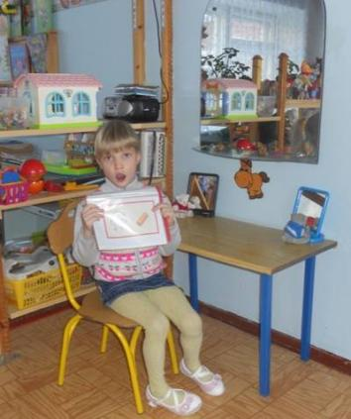
Решая коррекционно-развивающие задачи, в группе оборудован центр «Пальчиками играем – речь развиваем», имеется картотека предметных и сюжетных картинок, дидактические игры для уточнения произношения гласных и согласных звуков, автоматизации поставленных звуков, достаточное количество пособий для формирования дыхания, схемы пальчиковых игр, и артикуляционной гимнастики, что способствует развитию всех сторон речи. Перед зеркалом проходят индивидуальные занятия по заданию учителя-логопеда.

Slide 12
Направление «Социально-личностное развитие»
Центры «Сюжетно - ролевые игры», «Мы играем», «Хорошо – плохо» направлены на достижение целей освоения первоначальных представлений социального характера и включают детей в систему социальных отношений.
Решаются следующие задачи:
• развитие игровой деятельности детей;
• приобщение к элементарным общепринятым нормам и правилам взаимоотношения со сверстниками и взрослыми (в том числе моральным); умение устанавливать и поддерживать контакты, избегать конфликтов;
• формирование гендерной, семейной, гражданской принадлежности, патриотических чувств;
Формирование представлений о важности безопасного поведения дома и в общественных местах.

Slide 13
Физическое направление развития детей.
Содержание центров «Будущие олимпийцы», «Дорожки движения» направлено на достижение целей формирования у детей интереса и ценностного отношения к занятиям физической культурой, гармоничного физического развития через решение следующих специфических задач:
• развитие физических качеств (скоростных, силовых, гибкости, выносливости и координации);
• накопление и обогащение двигательного опыта детей (овладение основными движениями);
• формирование у воспитанников потребности в двигательной активности и физическом совершенствовании».
Формирование правильной осанки.
Совершенствование общей моторики.

Slide 14
Художественно – эстетическое направление развития детей.
В группе оборудованы центры «Здравствуй, книжка», «Артисты – музыканты», «Мы художники».
Содержание направлено на достижение целей формирования интереса к эстетической стороне окружающей действительности, удовлетворение потребности детей в самовыражении через решение следующих задач:
• развитие продуктивной деятельности детей (рисование, лепка, аппликация, конструирование);
• развитие детского творчества; развитие музыкальных способностей,
• приобщение к музыкальному искусству.
Развитие музыкально-художественной деятельности.
Развитие умения перевоплощаться в
театрализованных играх.

Slide 15
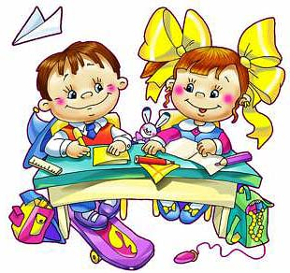
Правильно организованная предметно – пространственная развивающая среда в группе коррекционной направленности для детей с тяжелыми нарушениями речи создает возможность для успешного устранения речевого дефекта, позволяет проявлять свои способности, стимулирует развитие творческих способностей, самостоятельности, инициативности, самоутверждения каждого ребенка.

